Slide 1
Имя твое неизвестно, подвиг твой
бессмертен

Slide 2
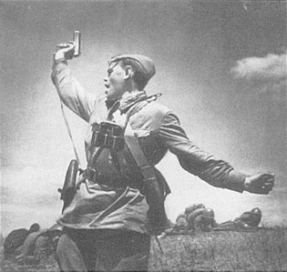

Slide 3
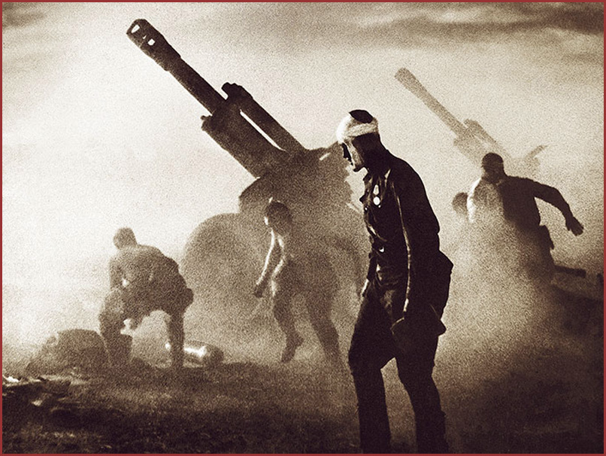

Slide 6
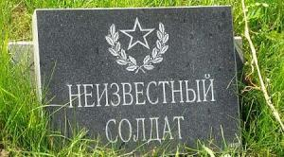

Slide 7
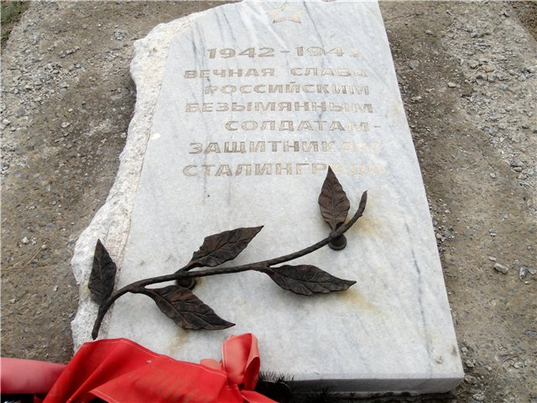

Slide 8
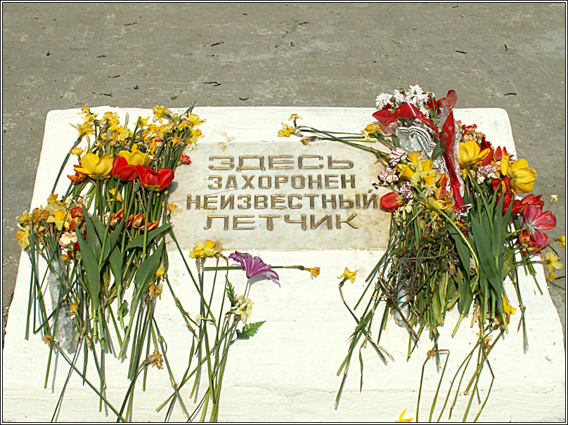

Slide 9
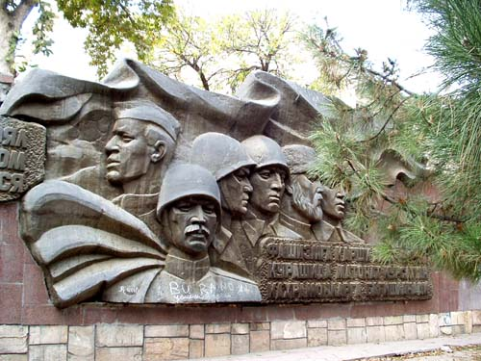
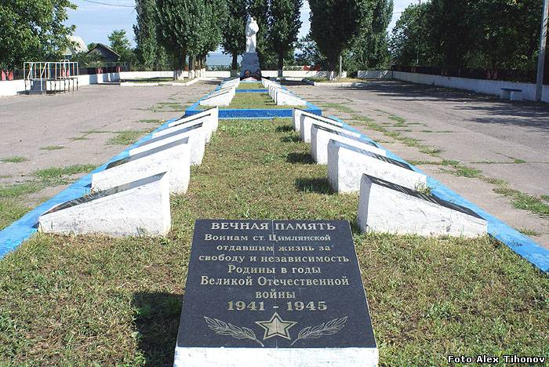
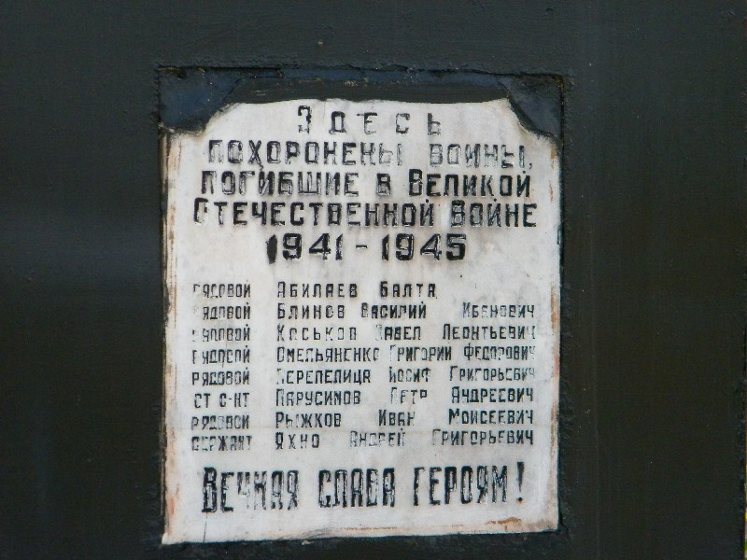
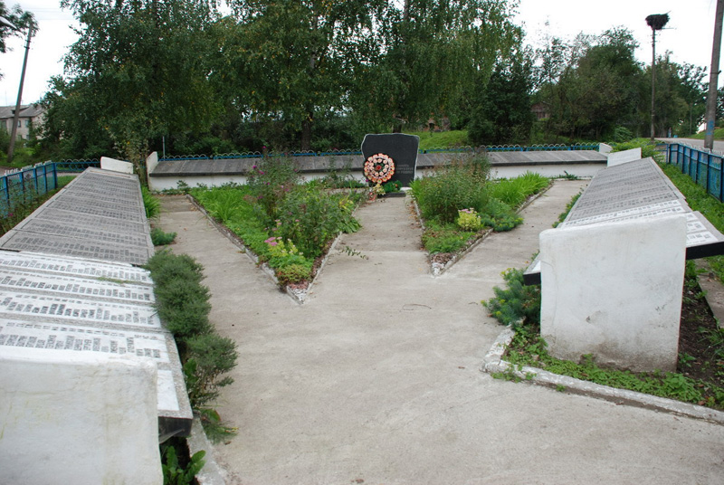
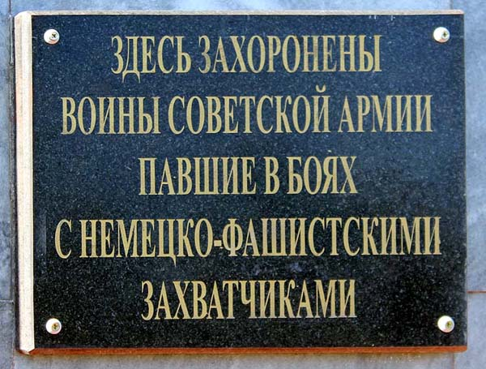

Slide 10
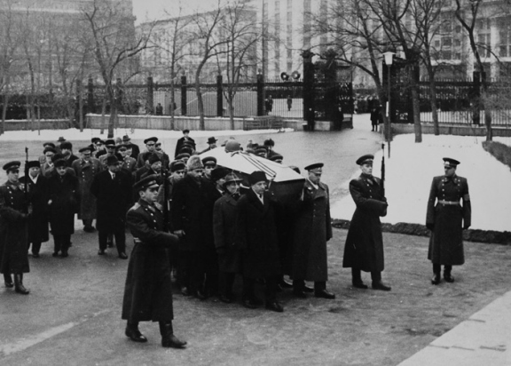
И в своей знаменитой могиле Неизвестный положен солдат

Slide 11
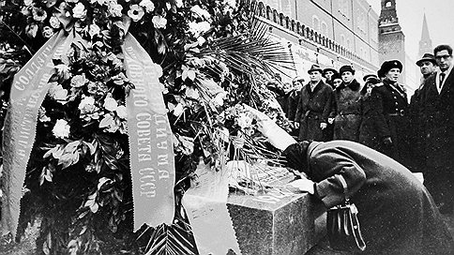

Slide 12
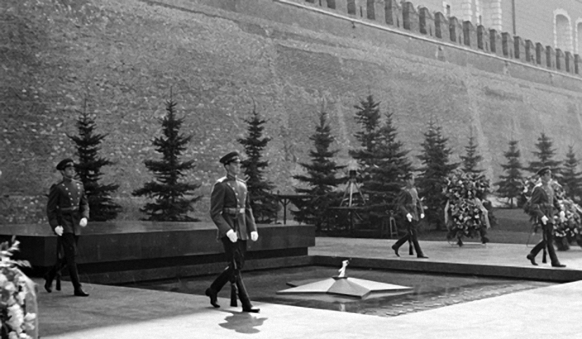

Slide 13
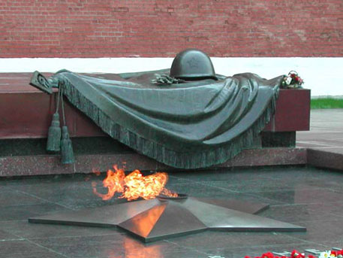

Slide 14
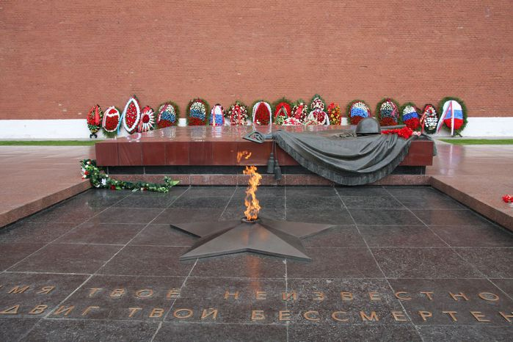

Slide 15
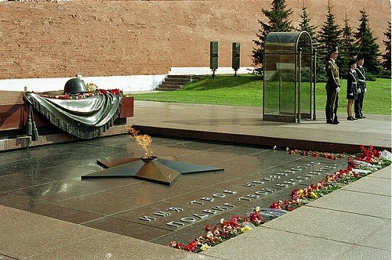

Slide 16
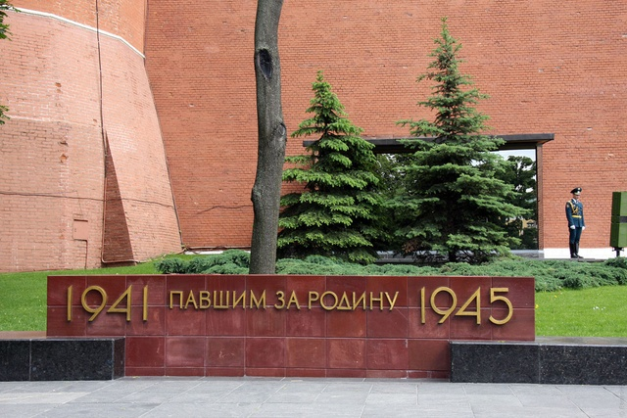

Slide 17
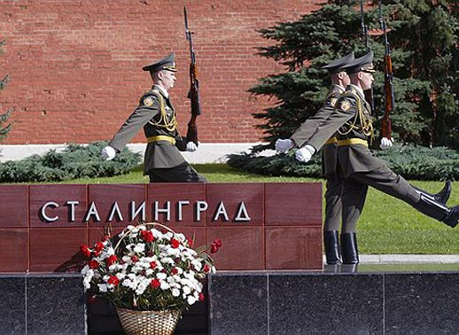

Slide 18
Куда б ни шёл, ни ехал ты,
Но здесь остановись,
Могиле этой дорогой
Всем сердцем поклонись.

Slide 19
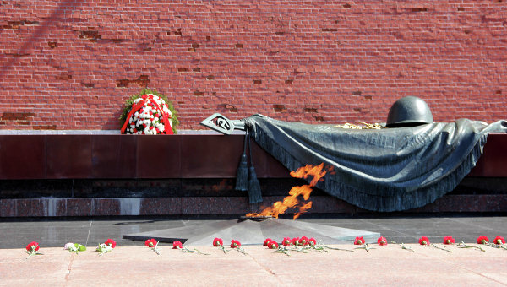

Slide 20
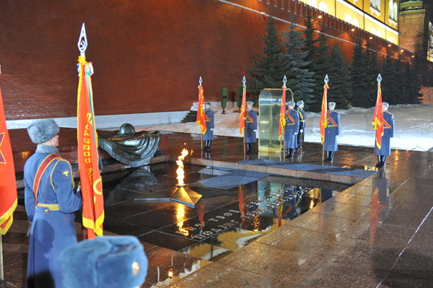

Slide 21
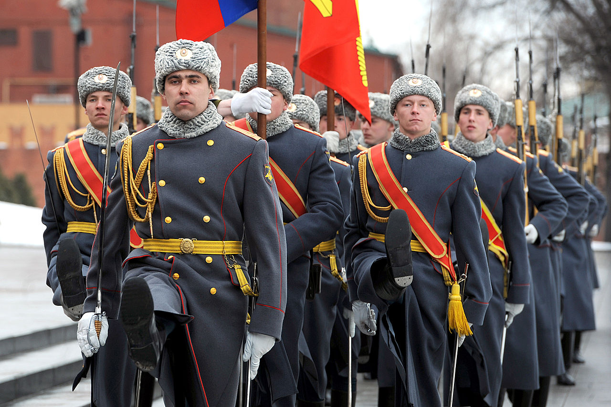

Slide 22
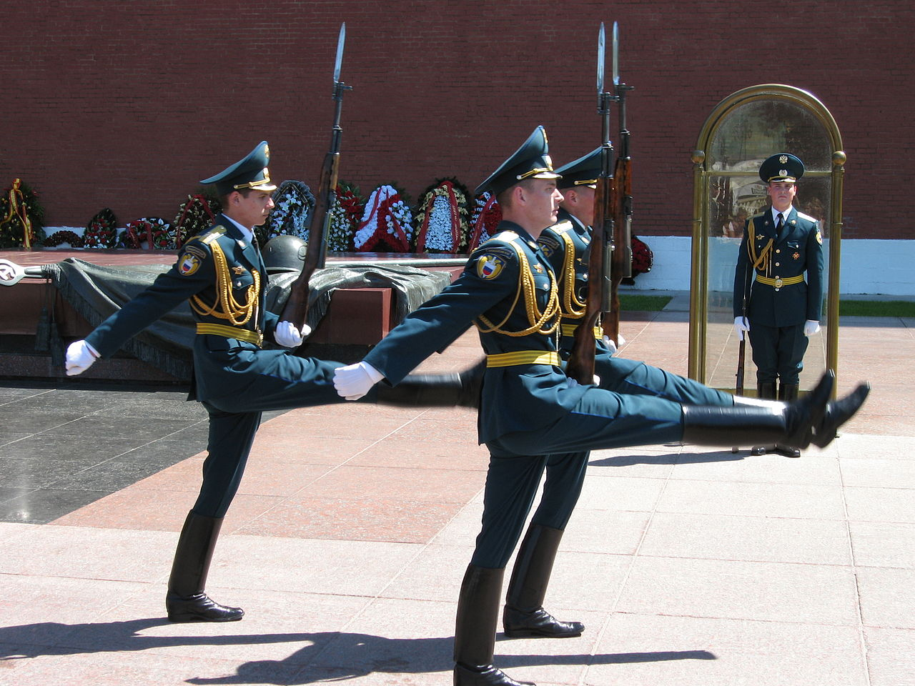

Slide 23
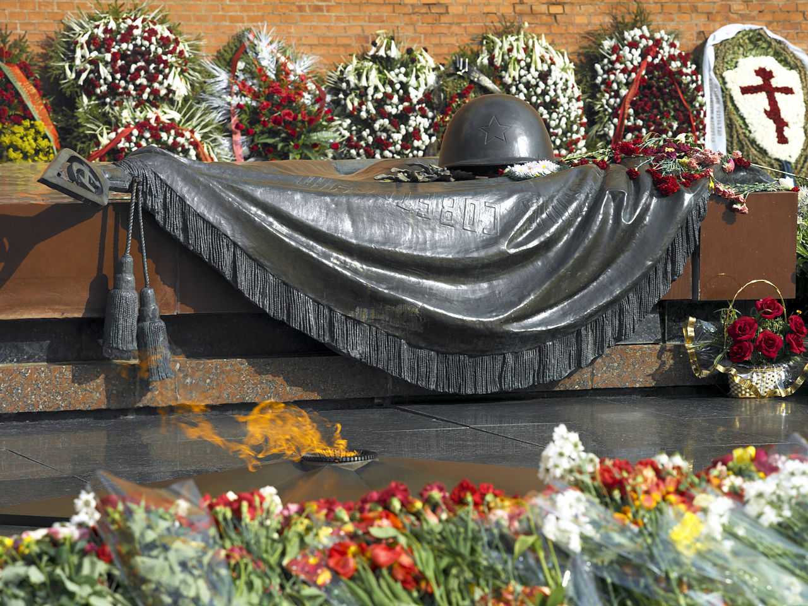

Slide 24
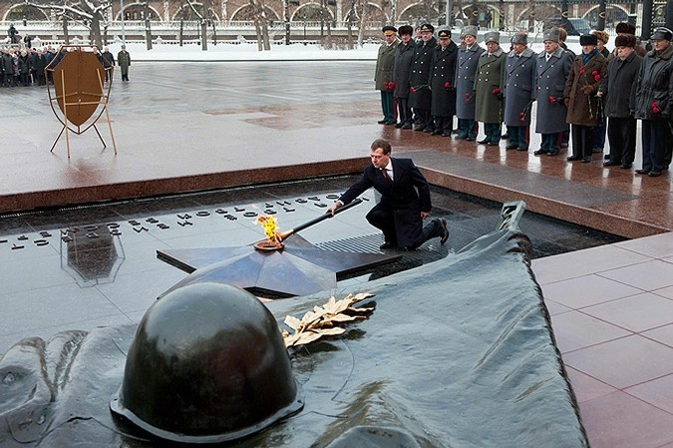

Slide 25
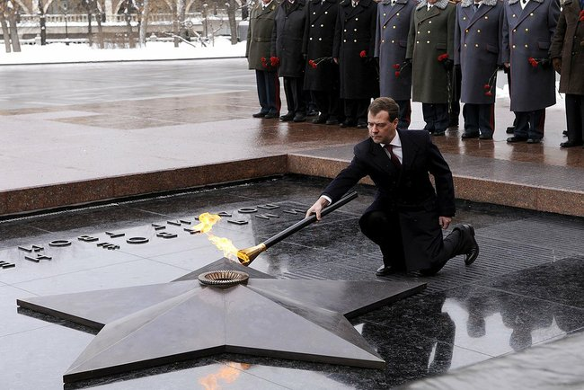
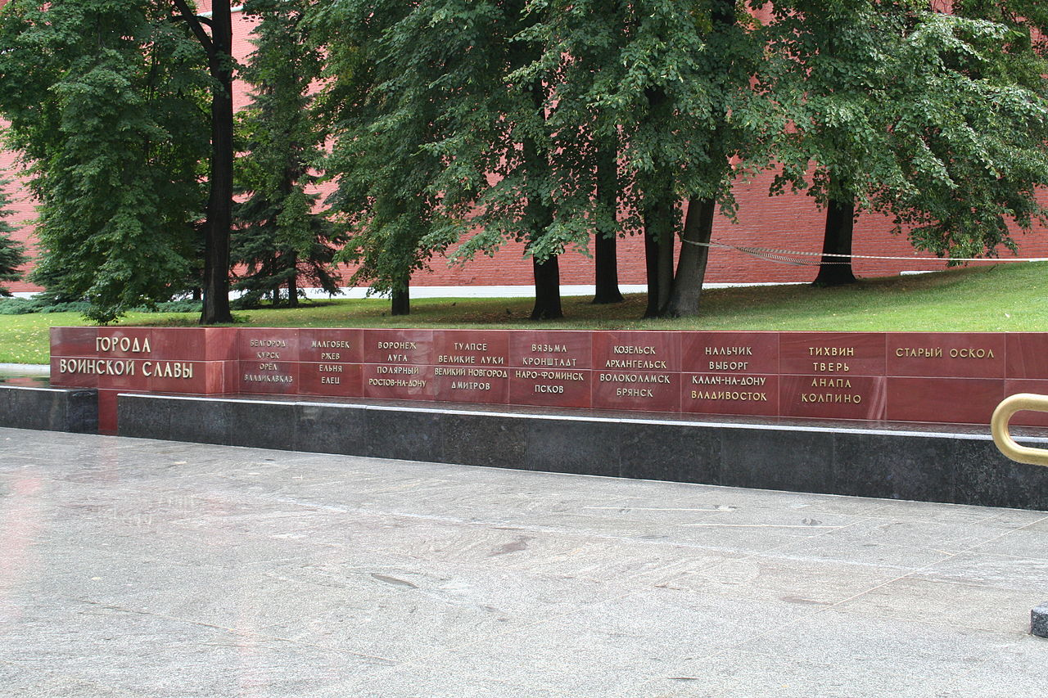

Slide 26
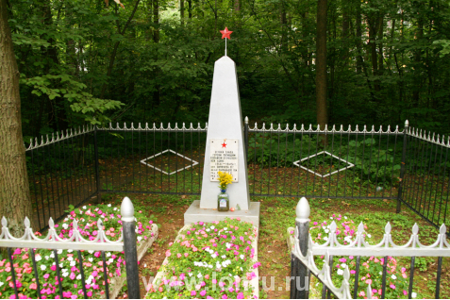
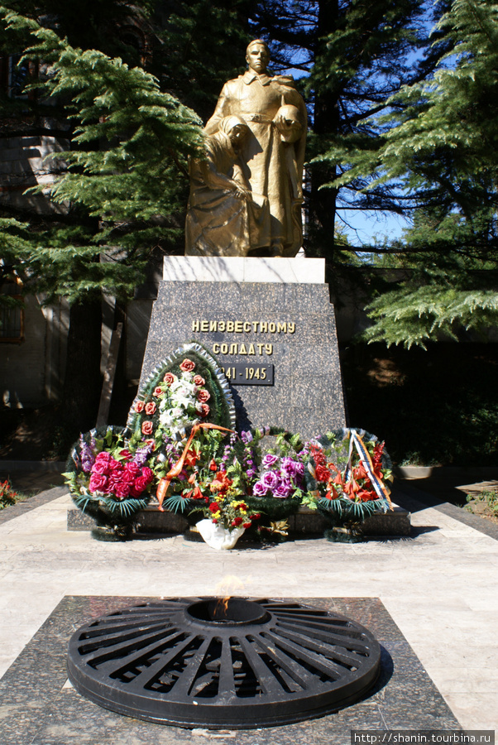
Жуковка - могила неизвестному солдату , погибшему во время Великой Отечественной войны
Расскажите воины, спящие в цветах, Как вы воевали на своих фронтах?.. Я, в молчании вашем, свой ответ найду И слезу печали со щеки смахну...
Памятник в Туапсе

Slide 27
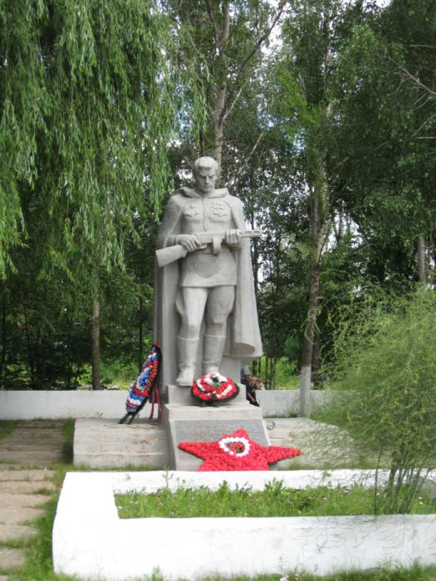
Памятник неизвестному солдату на кургане славы города Алексина Тульской области

Slide 28
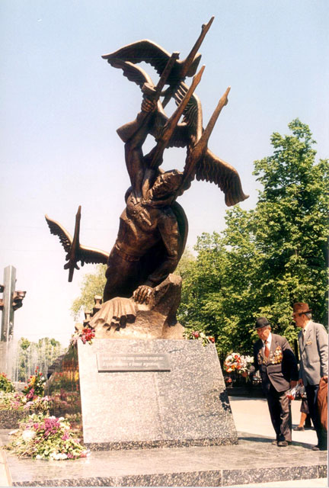
Мемориальный комплекс Героям Великой Отечественной войны, памятник Неизвестному солдату. Луганск

Slide 29
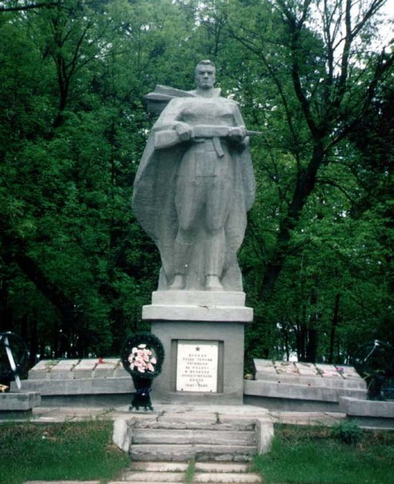
Памятник в Рогачеве

Slide 30
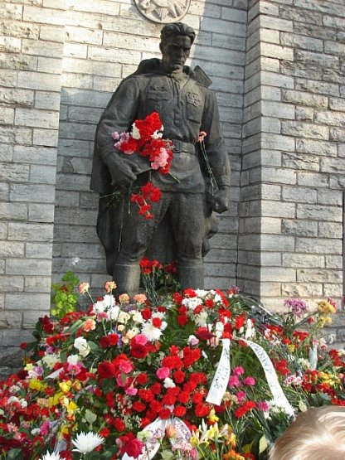
Памятник неизвестному солдату в Таллинне (до апрельских событий)
Памятник в Новокузнецке

Slide 31
Всех тех, кто Родину твою Закрыл своей спиной, Живущий, помни! И сейчас Отдай поклон земной. Постой у Вечного огня И сам себя спроси, А что для Родины своей Конкретно сделал ты?

Slide 33
Иллюстративные источники
http://anyamashka.ru/_ph/77/2/58708764.gif?1415274063
http://anyamashka.ru/_ph/77/2/207831442.gif?1415274359
https://upload.wikimedia.org/wikipedia/ru/d/dd/%D0%A4%D0%BE%D1%82%D0%BE20_Vdovenco.jpg
http://im.kommersant.ru/Issues.photo/CORP/2013/12/02/KOG_135469_00002_2_t219_183652.jpg
http://kadashnikov.ru/voyna4.jpg
http://www.kurgan.ru/img/news/n67653.jpg
http://img11.nnm.me/c/5/c/5/1/fc371eda962d0f3d651c403c574.jpg
http://gdb.rferl.org/B035D700-D730-488B-8E5F-0AA45108A68C_w640_r1_s.jpg
http://moole.ru/uploads/posts/2011-04/1304187050_1303241230_vechnyy-ogon.jpg
http://www.vipgeo.ru/uploads/content_image/large/70712.jpg
http://rublevka.lonru.ru/ufiles/yp/206/459.jpg
https://upload.wikimedia.org/wikipedia/commons/8/8a/Medvedev_-_Tomb_of_the_Unknown_Soldier.jpeg
http://photocdn3.itar-tass.com/width/744_b12f2926/tass/m2/uploads/i/20141024/3877498.jpg
http://www.visacomtour.ru/wp-content/uploads/dostvisa/pamjatnik_neizvestnomu_soldatu-3.jpg
http://kolyan.net/uploads/posts/2010-05/thumbs/1273080446_img05.jpg

